Slide 1

ҚАЗАҚ ӘДЕБИЕТІ
5 - СЫНЫП
Бөлім:
37
Частных детских
сада
43
Мини-центра
«Адамгершілік - асыл қасиет»
Сабақтың тақырыбы:
Б.Соқпақбаевтың «Менің атым -Қожа» повесінен үзінді.
Дайындықсыз келген бір күн.

Slide 2
Оқу мақсаттары:
37
Частных детских
сада
43
Мини-центра
5Т/Ж 3. Көркем шығармадағы кейіпкерлердің портреті мен іс-әрекеті арқылы образын ашу.
5Б/С 2. Кейіпкерлердің іс-әрекетін шынайы өмірмен салыстырып бағалау.
Сабақ мақсаттары:
- Б.Соқпақбаевтың «Менің атым- Қожа» повесіндегі кейіпкерлердің портреті мен іс-әрекеті арқылы образын ашу;
-Кейіпкерлердің іс-әрекетін шынайы өмірмен салыстырып бағалау.

Slide 3
Бағалау критерийлері
- Шығармадаға кейіпкерлер портреті мен іс-әрекетіне талдау жасайды; - Шығармадағы кейіпкерлердің әрекетін қазіргі өмірмен салыстыра бағалайды.
43
Мини-центра

Slide 4
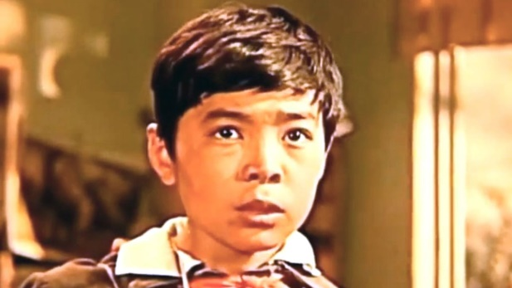
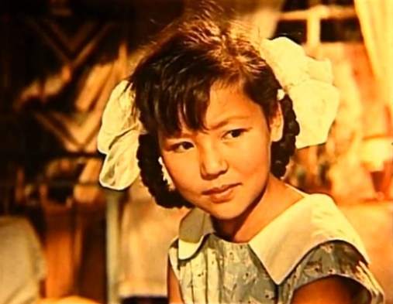
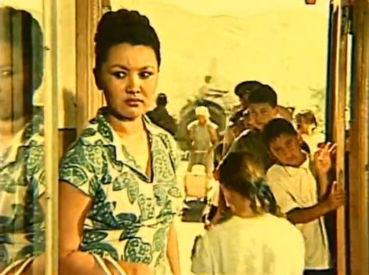
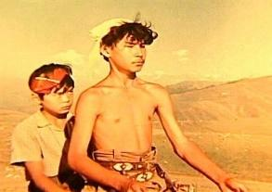
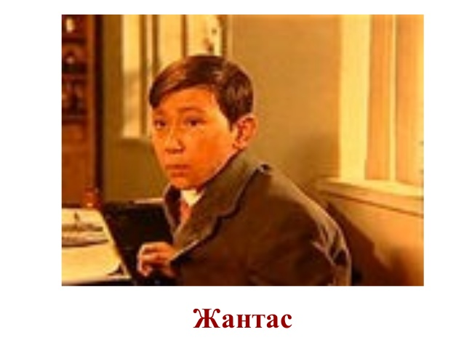
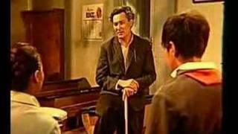

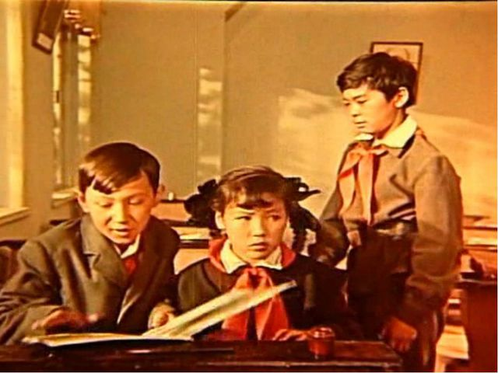
Ой қозғау
1963 жылы «Менің атым -Қожа» фильмі түсірілді

Slide 5
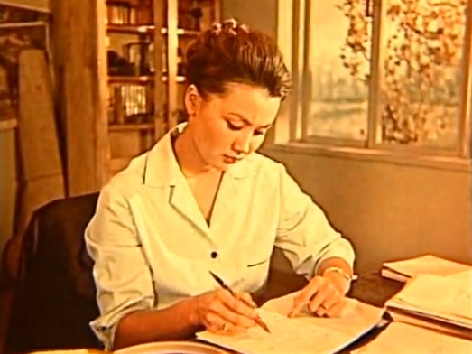
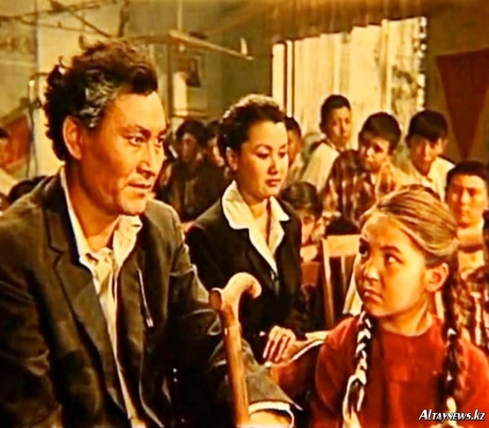
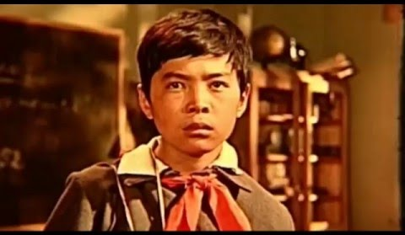
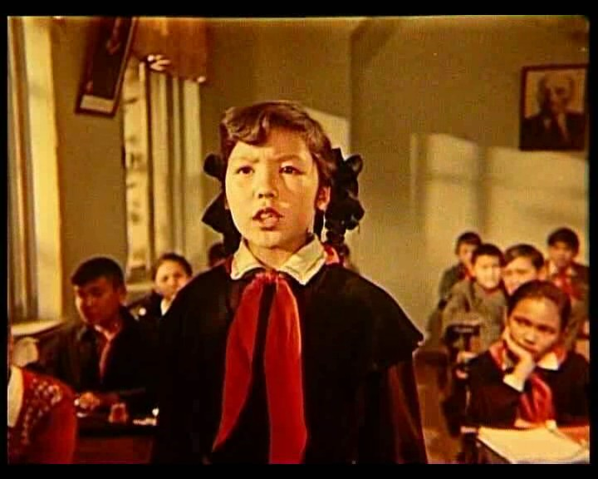
«Дайындықсыз келген бір күн»
Аудиожазбаны тыңдаймыз

Slide 6
1-тапсырма : «Семантикалық карта»
Кейіпкерлер образын сәйкестендіріңіз
Кейіпкерлер | Қожа | Жантас | Сәбира Майқанова
Мұғалім, қатал, әділ, мейірімді
Қу, өзімшіл, қызғаншақ, жігерсіз
Аңғал, адал, сенгіш
Дескриптор: - Семантикалық картамен жұмыс жасады;
- Кейіпкерлерді сәйкестендірді.

Slide 7
Ықтимал жауап:
Кейіпкерлер | Қожа | Жантас | Сәбира Майқанова
Мұғалім, қатал, әділ, мейірімді |  |  | +
Қу, өзімшіл, қызғаншақ, жігерсіз |  | +
Аңғал, адал, сенгіш | +

Slide 8
2-тапсырма: «Сәйкестендіру кестесі»
Кейіпкерлердің іс-әрекеті арқылы образды сәйкестендіріңіз
1. Сабақты алфавит қуаламай кімнен сұрағысы келсе, содан сұрайды | 1. Анфиса Михайловна
2. Тізім бойынша басынан төмен қарай сұрайтын қай мұғалім? | 2. Жантас
3. Балыққа барып, «Қысқы кешті» жаттамай келген кім? | 3. Майқанова
4. «Қысқы кешті» жаттамай келіп «екілік» алған кім? | 4. Қожа
Дескриптор: - Шығармадағы кейіпкерлердің
іс-әрекетін анықтайды;
- Кейіпкерлердің іс-әрекетін сәйкестендіреді

Slide 9
Ықтимал жауап
Сабақты алфавит қуаламай кімнен сұрағысы келсе, содан сұрайды | 1. Қожа
2. Тізім бойынша басынан төмен қарай сұрайтын қай мұғалім? | 2. Жантас
3. Балыққа барып, «Қысқы кешті» жаттамай келген кім? | 3. Майқанова
4. «Қысқы кешті» жаттамай келіп «екілік» алған кім? | 4. Анфиса Михайловна

Slide 10
3- тапсырма: «Салыстыру аймағы» кестесі
Салыстыру аймағы | Қожа | Жантас
1. Сырт келбеті
2. Мінезі
3. «Дайындықсыз келген бір күн» үзіндісінен ең маңызды 3 әрекет
4. Кейіпкерге берілетін баға
Дескриптор: - Кестемен жұмыс жасайды;
Кейіпкердің іс-әрекетін салыстыра алады;
- Кейіпкерге іс-әрекеті арқылы баға береді

Slide 11
Ықтимал жауап
Салыстыру аймағы | Қожа | Жантас
1. Сырт келбеті | Тәмпіш танау, домалақ басты, шашы тікендей, өте қайратты | Қоңыр көзді, көнтек ерінді, адамға жылмия қарайды
2. Мінезі | Аңғал, адал, сенгіш, қайсар, батыл, | Қу, өзімшіл, жігерсіз, қызғаншақ, арам, қорқақ
3. «Дайындықсыз келген бір күн» үзіндісінен ең маңызды 3 әрекет | 1. Балыққа барды 2. Сабаққа дайындықсыз келді 3. Қатты ұялды, өзіне уәде берді | Өтірік айтты 2. «Қысқы кеш» өлеңін жаттамады 3. «Екілік» алды
4. Кейіпкерге берілетін баға | Қожа тәртіпсіздікті әдейі жасамайды. Аңғалдықпен, балалықпен жасап, кейін өкініп жүреді. Өте намысқой, әділ оқушы | Жанатас өте зымиян, қу бала. Оның бойында күншілдік, қызғаншақтық басым, іші тар, екі адамның арасына от жаққанды, жамандағанды жақсы көреді

Slide 12
4-тапсырма: Кестедегі кейіпкердің шығармадағы әрекетінің қазіргі өмірде көрініс табуын өз сөзіңізбен талдаңыз
Шығармада | Қазір...
Менің ендігі бір үміт артқаным қоңырау үні болды. Шіркін-ай, сол сыңғырлап, қоя берсе, жаным қалар еді-ау! Келесі жолы «Қысқы кешті» қатырып жаттап келіп, бірінші болып айтар едім.
Дескриптор: - Кейіпкердін іс-әрекетін анықтайды;
Шығарма кейіпкерінің әрекетін қазіргі өмірмен
салыстыра бағалайды

Slide 13
Ықтимал жауап
Шығармада | Қазір...
Менің ендігі бір үміт артқаным қоңырау үні болды. Шіркін-ай, сол сыңғырлап, қоя берсе, жаным қалар еді-ау! Келесі жолы «Қысқы кешті» қатырып жаттап келіп, бірінші болып айтар едім. | Қазіргі уақытта да сабаққа әр түрлі себеппен дайындалмай келетін оқушылар бар. Ондай кезде оқушы қол көтеріп, сабаққа дайындалмай келген себебін айтып, мұғалімнен кешірім сұрап, енді қайталамауға уәде береді.

Slide 14
Бүгін сабақта
Шығармадағы кейіпкерлер портреті мен
іс-әрекетіне талдау жасадыңыз;
Талдау негізінде кейіпкерлерді анықтап, образын сипаттадыңыз;
Шығарма кейіпкерлерінің әрекетін қазіргі өмірмен салыстыра бағаладыңыз.

Slide 15
Қосымша тапсырма
Шығармашылық жұмыс.
«Егер мен Қожа болсам...»

